Slide 1
«Здоров’я — скарб
людини»
Підготувала вихователь ГПД
Рожок Н.М

Slide 2
Що таке здоров’я?
Здоров’я – сукупність фізичних, духовних, соціаль-них якостей людини, що є основною її довголіття і необ-хідною умовою здійснення творчих планів, умовою ви-сокої працездатності, ство-рення міцної сім’ї, наро-дження і виховання дітей.

Slide 3
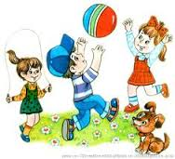
«Здоров’я — це все, але без
здоров’я ви — ніщо»
Сократ

Slide 4
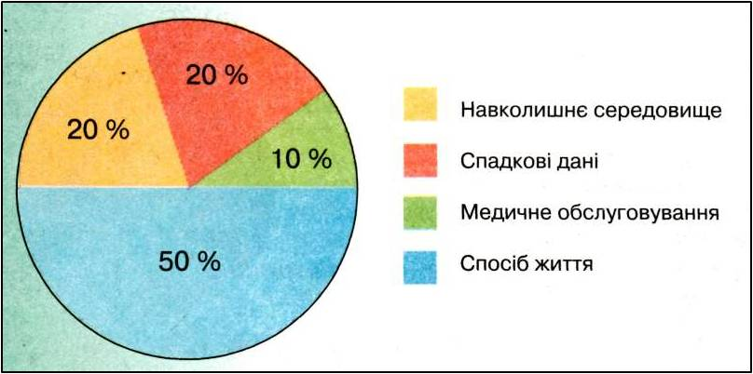
Фактори здоров’я

Slide 5
Здоровий спосіб життя
Храм здоров’я
заняття фізичною культурою, спортом
дотримання режиму дня
здорове харчування
відсутність шкідливих звичок
дотримання правил гігієни

Slide 6
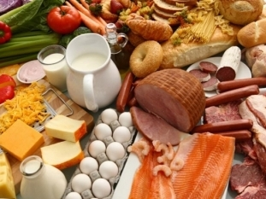
Їжа і здоров’я
Людина народжується здоровою, всі хвороби приходять з їжею.
Гіппократ

Slide 7
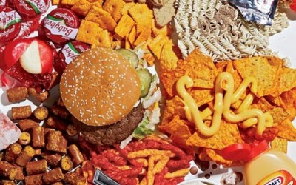
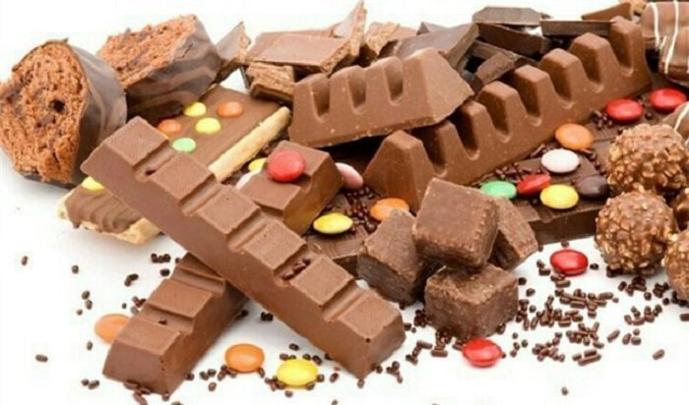
Шкідливі продукти
Дієтологи склали список найбільш шкідливих для організму продуктів і звичок, які руйнують зуби, призводять до ожиріння, до серцевих захворю-вань, до хвороб шлунково-кишкового тракту та вкорочують життя людини.

Slide 8
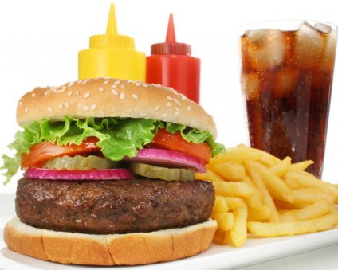
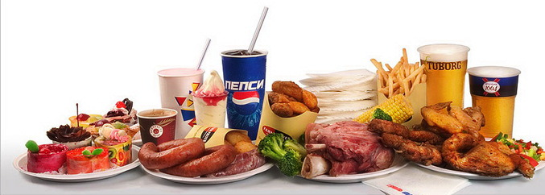
Топ — «10»
10 найшкідливіших
продуктів харчування

Slide 9
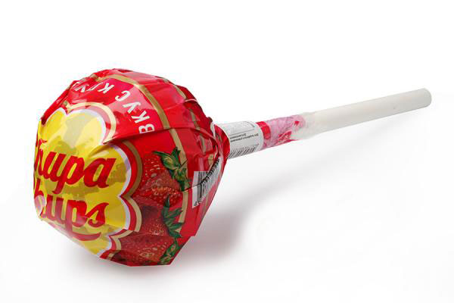
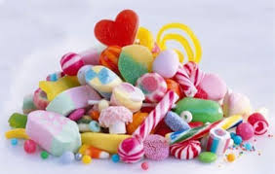
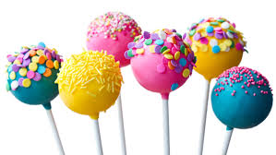
« 1»
Жувальні цукерки, пастила,
«чупа-чупси»
Мало того, що цукор псує зубну емаль, хімічні добавки і барвники, які містяться в подібних продуктах у величезних кількостях, завдають удару по всьому організму.

Slide 10
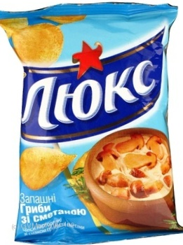
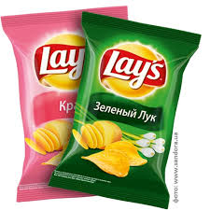
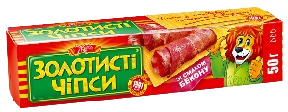
« 2 »
Чіпси
Чіпси — дуже шкідливі для організму. Чіпси — це ніщо інше, як суміш вуглеводів і жиру, в оболонці барвників і замінників смаку. Нічого хорошого не принесе поїдання картоплі-фрі.

Slide 11
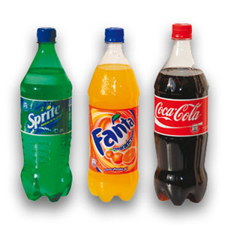
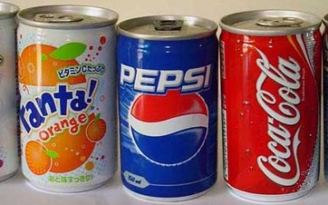
« 3 »
Солодкі газовані напої
Солодкі газовані напої — коктейль з цукру, хімії і газів прискорює розподіл по організму токсинів. Газовані солодкі напої шкідливі і високою концентрацією цукру - в еквіваленті чотири-п'ять чайних ложок, розбавлених в стакані води. Тому, угамувавши спрагу такою газованою водою, ви вже через п'ять хвилин знову захочете пити.

Slide 12
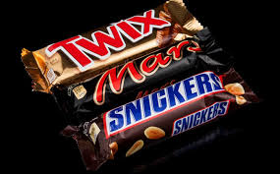
« 4 »
Шоколадні батончики
Хоча в чистому вигляді какао корисне, в шоколадних плитках, які поступають до нас у продаж, чисте какао міститься в мінімальних кількостях. Корисний плід хімічними добавками, генетично модифікованими продуктами, барвниками і ароматизаторами.

Slide 13
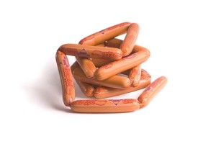
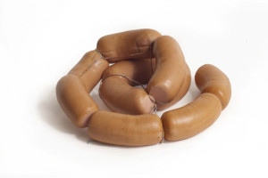
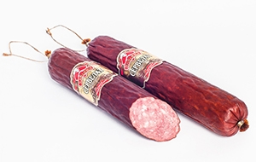
« 5 »
Сосиски і ковбаси
М'ясні делікатеси містять так звані приховані жири (свиняча шкірка, сало, нутряний жир), все це змішується ароматизаторами і замінниками смаків. Багато виробників м'ясних виробів використовують трансгени. Так сосиски, сардельки, ковбаси на 80 % (!) складаються з трансгенної сої. Деякі замінники смаку і зовсім визнані канцерогенними.

Slide 14
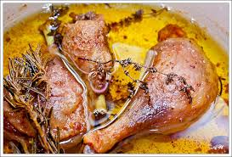
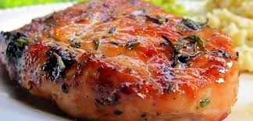
« 6 »
Жирне м'ясо
Жирне м'ясо сприяє утворенню бляшок холестеринів на судинах, що прискорює старіння організму, веде до виникнення серцево-судинних захворювань.

Slide 15
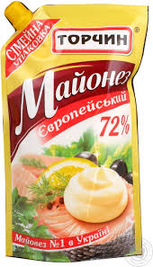
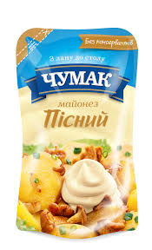
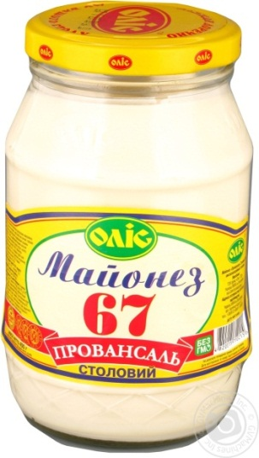
« 7 »
Майонез
Майонез містить величезну кількість жирів і вуглеводів, а також барвників, підсолоджувачів, замінників. До шкідливих продуктів належить не тільки майонез, але і кетчуп, різні соуси і заправки, в широкому асортименті представлені на прилавках наших магазинів. Вся річ у тому, що саме в цих продуктах натуральних компонентів менше всього. А можливі наслідки споживання "смачної хімії" навіть не досліджені до кінця.

Slide 16
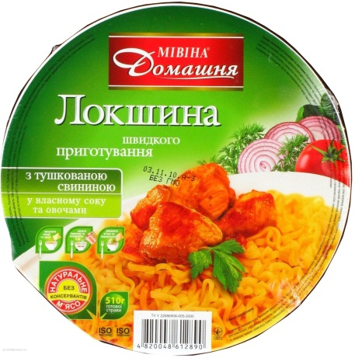
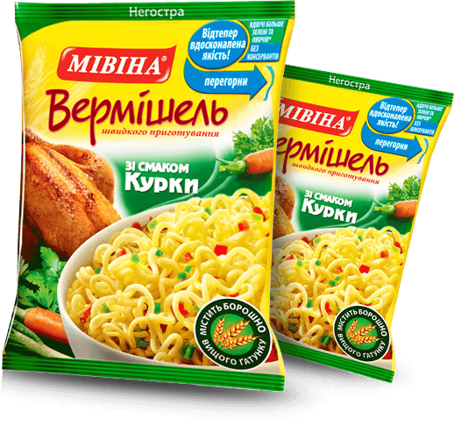
« 8 »
Вермішель швидкого приготування
Локшина швидкого приготування представляється нам дивом сьогодення. Смачна, поживна, а головне - не вимагає часу. Але над «дивом» свого часу довго попрацювали хіміки, нічого не залишивши з натуральної муки.

Slide 17
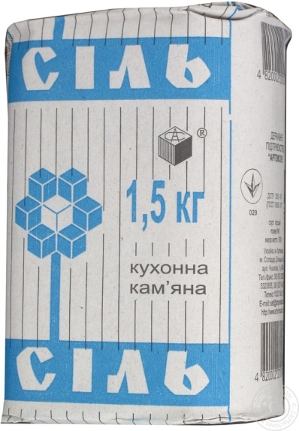
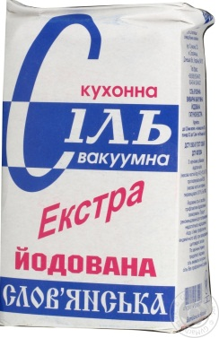
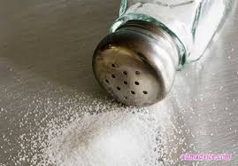
« 9 »
Сіль
Сіль знижує тиск, порушує соле-кисловий баланс в організмі, сприяє скупченню токсинів. І хоча повністю відмовлятися від солі медики не рекомендують, скоротити кількість соленостів в своєму раціоні все-таки варто.

Slide 18
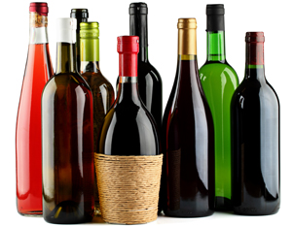
« 10 »
Алкогольні напої
Під впливом алкоголю руйнється серцевий м'яз, відбувається порушення діяльності шлунково-кишкового тракту. Прояв-ляються найрізноманітніші психічні відхилення — галюци-нації, оніміння частин тіла, судоми м'язів. Систематичне вжи-вання алкоголю призводить до передчасної старості, інвалід-ності та смерті людини.

Slide 19
Твій вибір
Здоров'я набагато більш залежить від
наших звичок, ніж від лікарського
мистецтва.
Джон Леббок
Звички
Корисні
Шкідливі

Slide 20
Гра «Зроби вибір
Корисні
Шкідливі
Заняття спортом
Алкоголізм
Спілкування з природою
Тютюнопаління
Здорове харчування
Наркоманія
Ранкова зарядка
Токсикоманія
Активний відпочинок
Гризти нігті
Довго грати в комп’ютерні
ігри

Slide 21
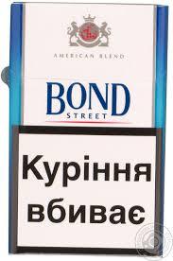
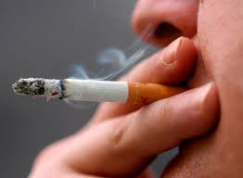
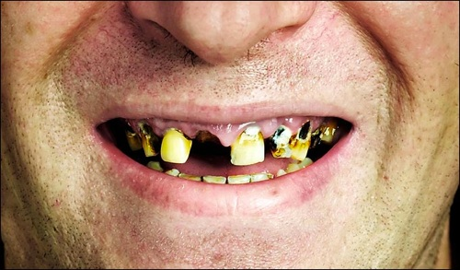
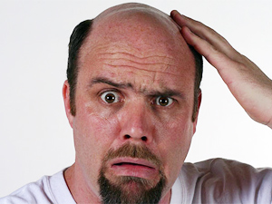
Реклама
НІ
ПАЛІННЮ!

Slide 22
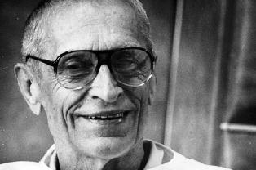
Лікар Микола Амосов
Ім’я Миколи Амосова стало святим у медицині. Ця людина — першовідкривач в області операцій на серці. Кому як не йому знати, що таке витримка, сталеві нерви і боротьба за життя? Мудрий лікар підказує нам, як потрібно взаємодіяти з медициною, щоб жити довго і щасливо.

Slide 23
Поради про здоров’я
Золоті поради
всесвітньовідомого лікаря
Миколи Амосова
Хвороби виникають від нестачі сили волі. Адже щоб дотримуватися здорового способу життя, потрібні вольові зусилля.
Що таке хвороба, відчуває кожен. Всі люди народжуються з однаковим резервом, який рятує від хвороби. Зменшуємо і послабляємо цей резерв ми самі неправильним способом життя.
Щоб зберегти своє здоров’я, потрібно задатися такою метою. А що сьогодні зробив ти, щоб стати здоровішим?
Легкі хвороби зазвичай проходять самі, без активної докторської участі.
Лікар лікує хвороби, а здоров’я потрібно здобувати самому. Що значить здобувати? Це означає не лінуватися і навантажувати свій організм, тренувати стійкість до різноманітних фізичних і психічних навантажень.
Не сподівайся, що здоровим тебе зробить лікар. Відповідай сам за своє здоров’я. Лікар лікує хворобу, але загальний стан здоров’я залежить тільки від тебе.
Раціонально підходь до тренувань. Їжа, якою ти харчуєшся, повинна бути мінімально жирною. Займайся спортом регулярно, це дуже важливо. Достатньо рухайся протягом усього дня, ходи пішки.

Slide 24
Гра «Так» чи «Ні»
1. Перед сном треба гарно поїсти.
2. Під час прийому їжі слід пити воду.
3. Треба їсти лише корисну та свіжу їжу.
4. Ви повинні їсти різноманітні продукти,
які вам до вподоби.
5. Вам корисно пити лише молоко.
6. Їсти треба 4 рази на день.
7. Під час їжі можна сміятися.
8. Ви повинні їсти продукти, що містять вітаміни.
9. Їсти треба дуже швидко.
10. Всю їжу треба гарно солити.

Slide 25
Гра «Закінч речення»
Було б здоров’я, все інше…
наживеться.
Як немає сили, то й світ …
не милий.
Здоров’я маємо – не дбаємо, а втративши — …
плачемо.
Здоров’я за гроші …
не купиш.
Хворому і мед …
гіркий.
Бережи одяг доки новий, а здоров’я - доки …
молодий.
Здоровому - завжди …
здорово.
Вартість здоров’я знає той, хто …
його втратив.
У здоровому тілі – …
здоровий дух.

Slide 26
Дякуємо за
увагу!
Будьте завжди
здорові!

